Slide 1
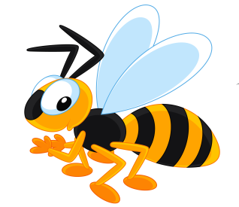
Экологический проект
«Эти знакомые насекомые»
Подготовили воспитатели
группы №9 «Солнышки»

Slide 2
Тип проекта: исследовательский, познавательно-
творческий, групповой
Продолжительность: краткосрочный (5.08.2019-16.08.2019)
Участники проекта: дети старшей группы, воспитатели, родители
Цель: ознакомление детей с разнообразием мира насекомых
Задачи:
- формировать у детей элементарные представления о многообразии насекомых, их строении, образе жизни и значении в природе;
- воспитывать бережное, доброжелательное отношение к живому;
- развивать познавательный интерес, творческие способности, речь, мышление, мелкую моторику;
формировать навыки исследовательской деятельности.
-взаимодействовать с родителями воспитанников по экологическому воспитанию.

Slide 3
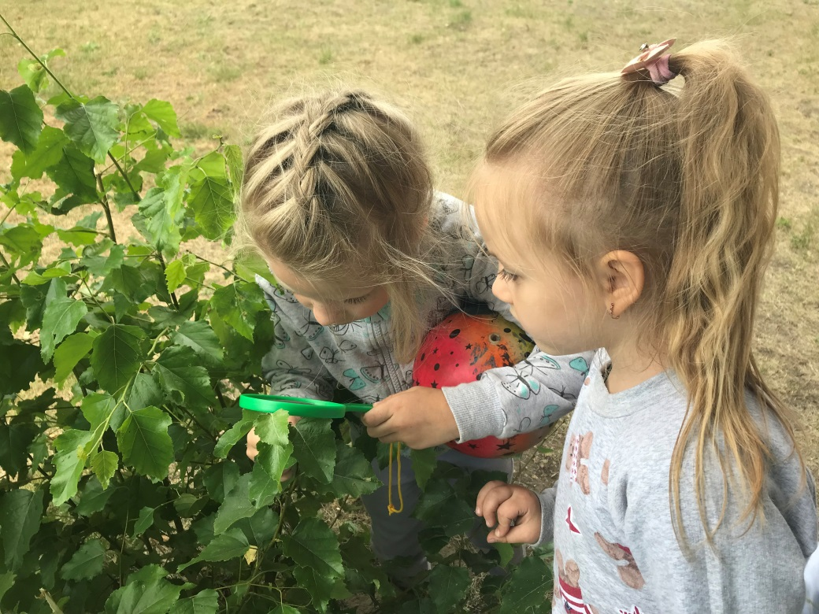
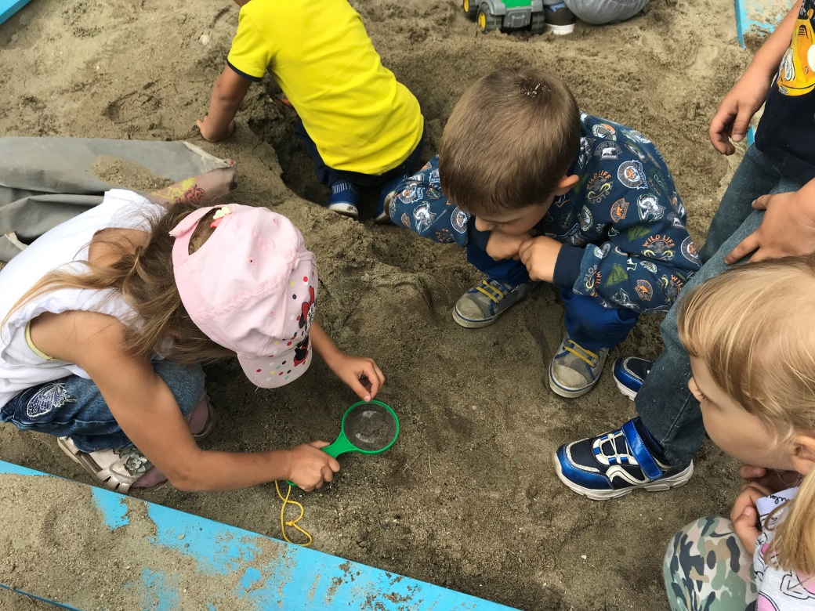
Наблюдаем и рассматриваем
Лети жучок, сверчи сверчок
И бабочка лети!
Я обижать не буду вас,
Счастливого пути!

Slide 4
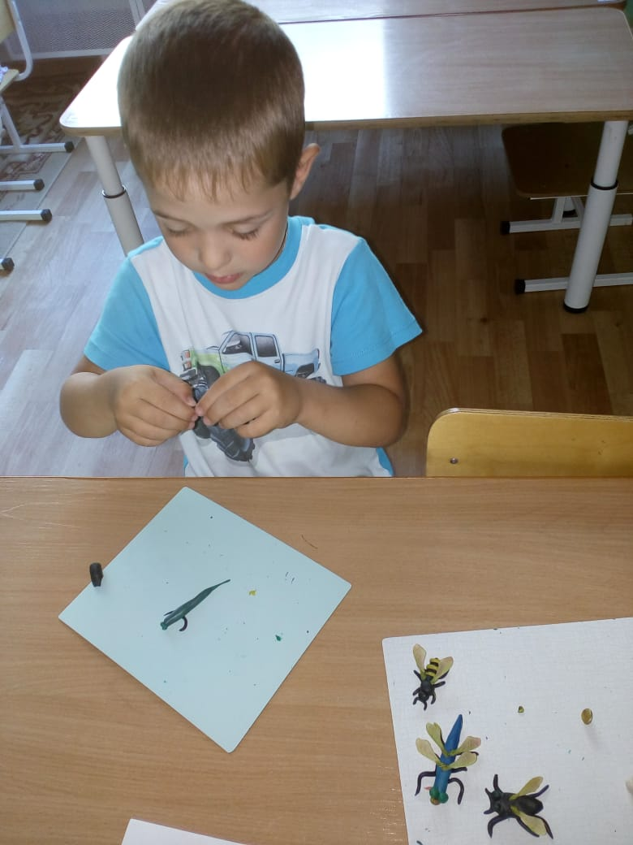
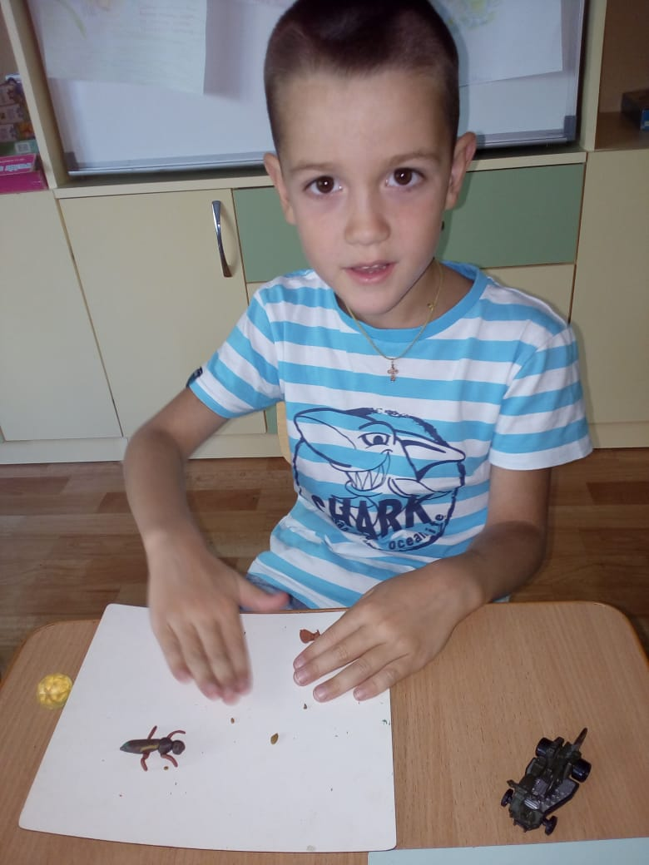
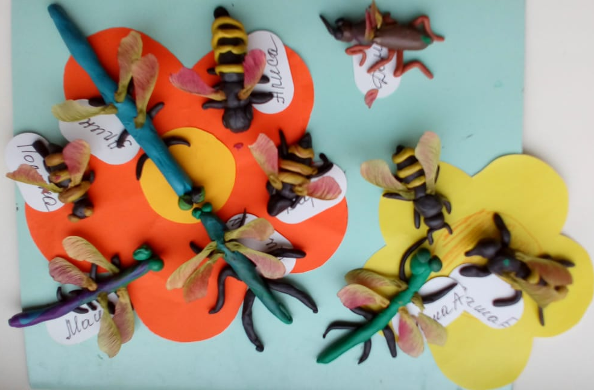
Лепка «Пчелы и стрекозы»
Пчелы готовят отличный
Липовый мед и гречишный.
Трудятся целое лето!
Спасибо вам пчелы за это!

Slide 5
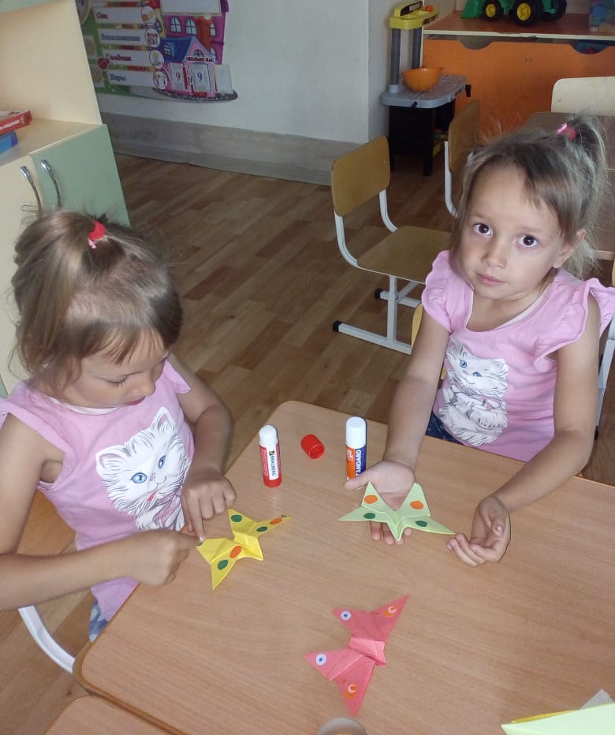
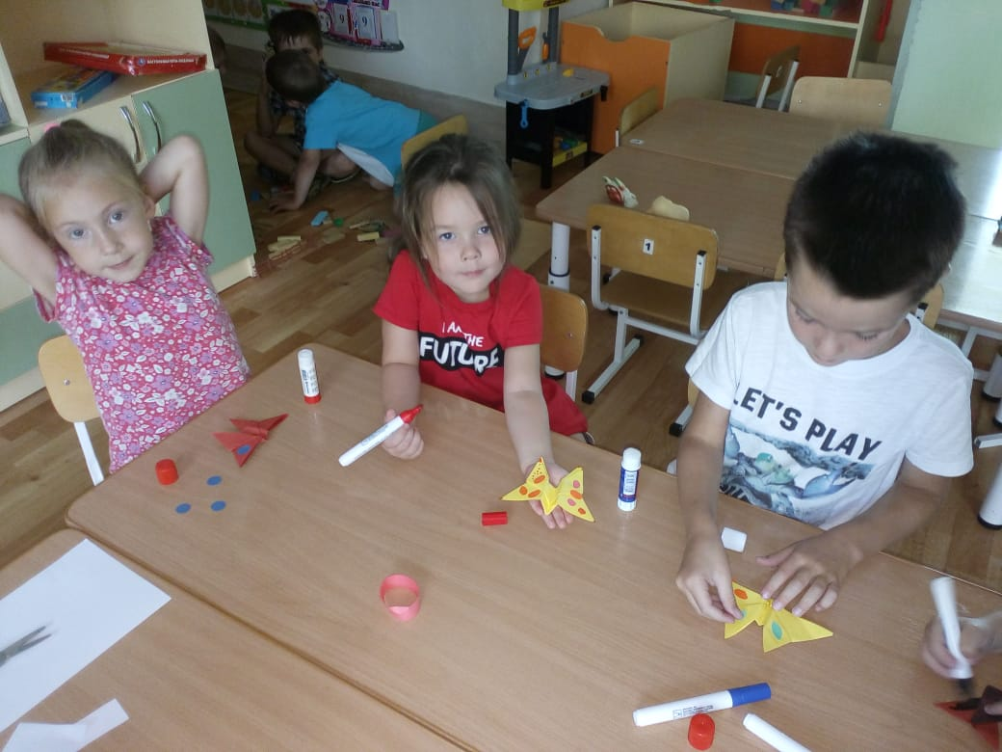
Конструирование из бумаги «Бабочка»
Бабочка на пальчик села,
Я поймать ее хотела,
Хвать я бабочку рукой,
А поймала пальчик свой.

Slide 6
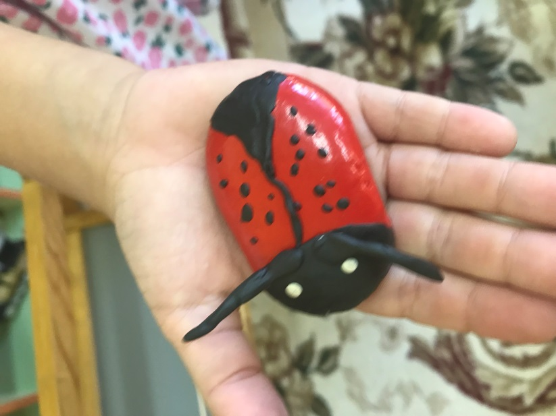
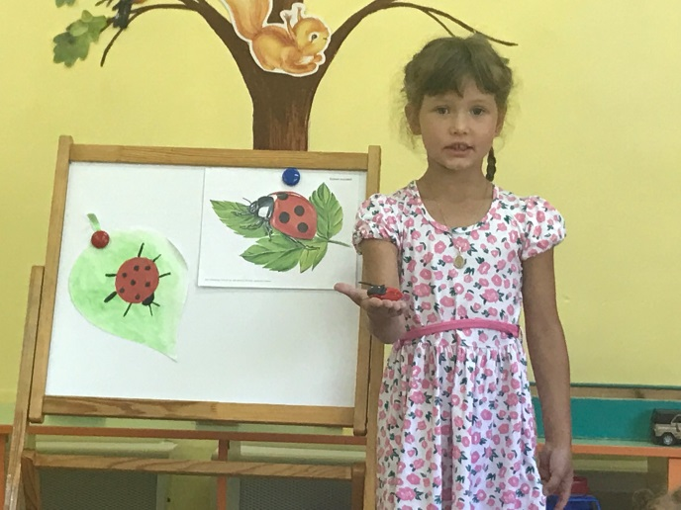
Презентация творческих работ
Божья коровка – полезный жучок,
В черный горох у нее пиджачок.
С тлей расправляется быстро и ловко,
Лечит растения божья коровка.

Slide 7
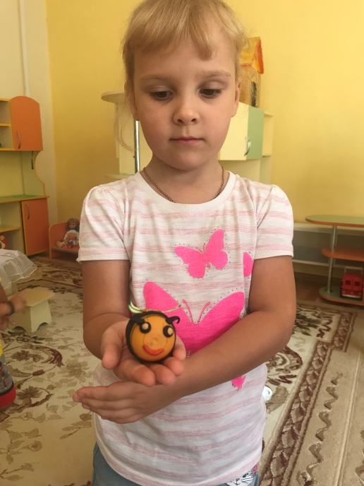
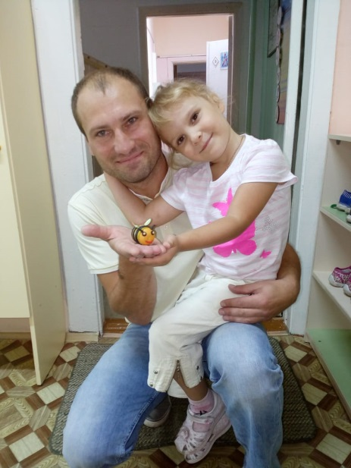
Презентация творческих работ
Что за чудо – стрекоза!
Только крылья и глаза!
В воздухе трепещет
И на солнце блещет.

Slide 8
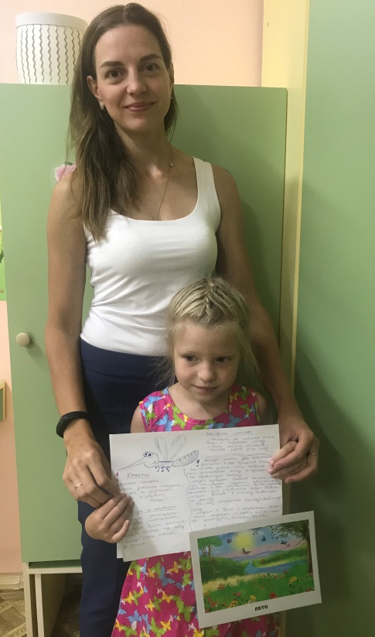
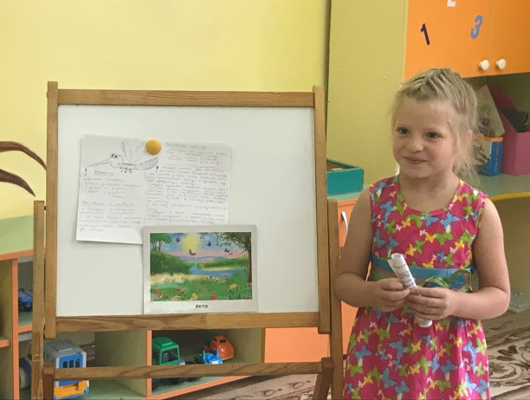
Презентация творческих работ
Что за маленькие злюки
Искусали наши руки,
Покусали наши лица,
Так, что нам теперь не спится?
И жужжа, над нами вьются,
В наши руки не даются!
Летуны ночной поры,
А зовут их комары!

Slide 9
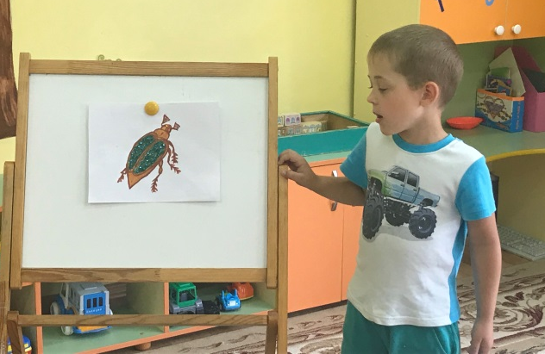
Презентация творческих работ
Солнце спряталось. Темно
Время позднее давно
На полянке маячок
Притаился светлячок!

Slide 10
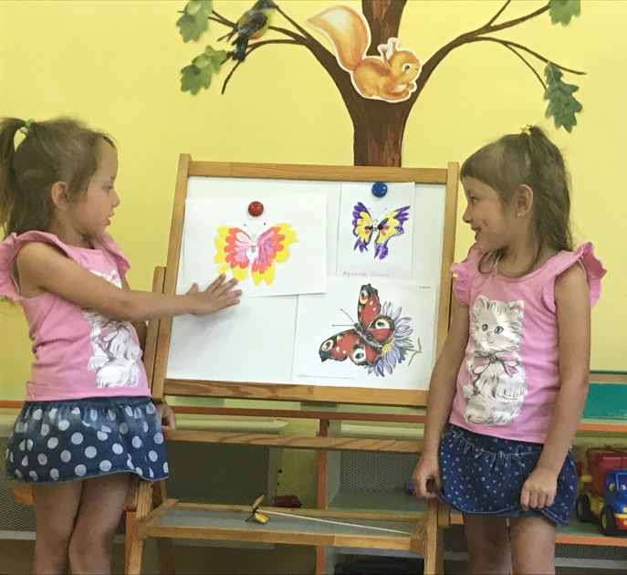
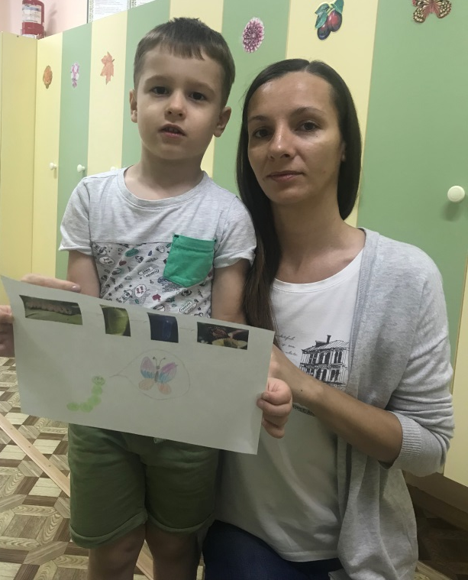
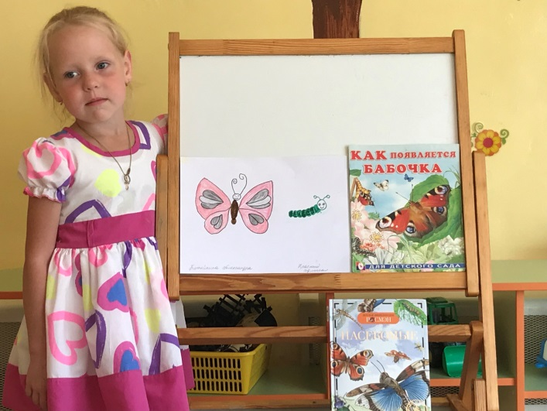
Презентация творческих работ
Как появляется бабочка?
Я, ребята, бабочка…
Домик мой – не баночка.
Уберите свой сачок
И закройте на крючок.
Потихоньку подходите.
Полюбуйтесь-поглядите!
А появится охота –
Можно даже сделать фото.

Slide 11
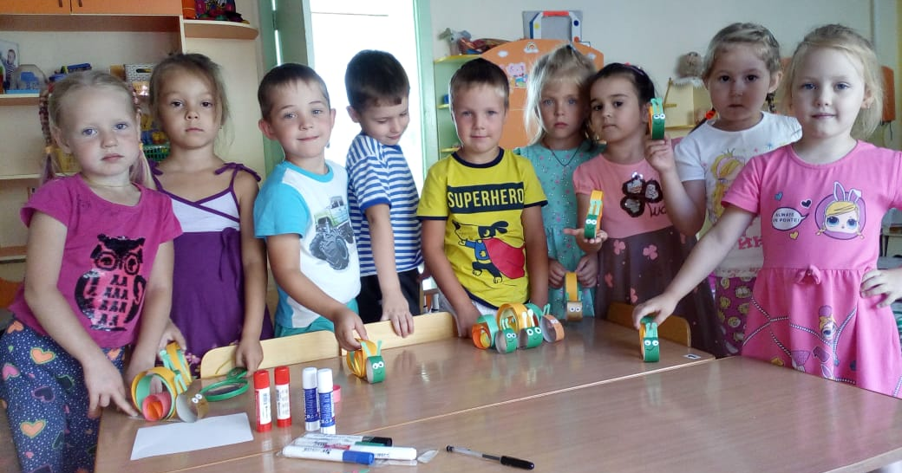
Данный проект открыл для детей удивительный мир насекомых.
Помог ответить на вопросы: значение насекомых в природе, образ их жизни, какую пользу они приносят человеку и другие.
Дети научились видеть в насекомых друзей природы, бережно к ним относиться.

Slide 12
Спасибо за внимание!

